Slide 1
Kvantitatív módszerek
Dr. habil. Kosztyán Zsolt Tibor
Kvantitatív Módszerek Intézeti Tanszék
Notes:
Üdvözlök minden kedves Kollégát!
A mai előadáson folytatjuk a matematikai-statisztikai módszerek megismerését.

Slide 2
Mérési skálák
Asszociációs vizsgálatok: χ²-mutatók, PRE-mutatók (λ_{X|Y}, λ_{Y|X})
Független eset meghatározása
A független esettől való eltérés szignifikanciája
Nominális
(pl. kiválasztás: Ön szerint melyik tényező jellemző az Ön cégére leginkább?)
Sorrendi
(pl. rangsorolás: Rangsorolja az alábbi tényezőket fontosságuk szerint!)
Intervallum
(pl. értékelés: Értékelje, hogy az alábbi állítással mennyire ért egyet (1-7))
Arány
(pl. pénzügyi eredmény, BSC-mutatók)
Varianciaanalízis (egy szempontú, több szempontú)
Az adatokat adott ismérvek szerint csoportokba rendezzük.
Feltesszük, hogy a csoportátlagok (és szórások) azonosak. (H₀)
Asszociációs vizsgálatok: χ²-mutatók, PRE-mutatók
Varianciaanalízis (egy szempontú, több szempontú)
Rangkorrelációs vizsgálatok
Spearmen-féle rangorreláció
Kendall-féle rangkorreláció
(Spearman)
Modellredukció
Főkomponens analízis
Faktoranalízis
Adatredukció
Klaszteranalízis
Diszkriminancia analízis
Kapcsolatvizsgálat
Regresszióanalizis
Ok-okozati vizsgálatok
Notes:
Az előző órákon alkalmazott módszerek előfeltétele volt, hogy az egyes változók magas mérési szinten (intervallum- vagy arányskálán) legyenek mérve. Ez azonban sajnos sokszor nem teljesül. Láttunk egy-két lehetőséget arra, hogy hogyan tudunk dummy-változót kreálni nominális változókból. Azonban ez csak akkor működhet, ha vagy kétértékű a dummy változónk (pl. 1=férfiak, 2=nők), vagy legalább a kimenet (magyarázott változó szempontjából) valamilyen sorrend felállítható a változók között (lásd település nagysága, foglalkoztatás típusának hatása a jövedelemre). Azonban mit tudunk akkor tenni, ha ez nem lehetséges.
Nominális skáláról akkor beszélhetünk, ha a változók között nem tudunk különbséget tenni. Olyan típusú kérdésekkel találkozhatunk mint pl. Ön szerint melyik tényező jellemző az Ön cégére leginkább? Ekkor kategóriák közül választhatunk. Nincs jó vagy kevésbé jó válasz.
Milyen módszereket alkalmazhatunk? Ha mind a magyarázott, mind pedig a magyarázó változó nominális, akkor csak asszociációs vizsgálatot (korrespondencia-analízist) végezhetünk. Megnézzük, hogy a kétféleképpen csoportosított elemek a csoportosítástól függetlenek-e vagy sem. A variancia-analízist akkor használhatjuk, ha a magyarázó változó alacsony mérési szinten, a magyarázott változó magas mérési szinten mért.
Az asszociációs vizsgálatnál egy független esethez viszonyítjuk a megoszlásokat. Azt mérjük, hogy a nominális változók között milyen erős a kapcsolat.
A variancia-analízis során is csoportba rendezünk, majd a nullhipotézisként feltesszük, hogy a csoportátlagok (és szórások) azonosak.
Sorrendi skálán már rangsorolni tudjuk az ismérveket. pl. rangsorolás: Rangsorolja az alábbi tényezőket fontosságuk szerint! Itt a kapcsolatok erősségét Spearman- és Kendall- féle rangkorrelációval tudjuk meghatározni.
Összetettebb, komolyabb módszereket akkor végezhetünk, ha a mérési skálánk legalább intervallumskála. Intervallumskála pl. értékelés: Értékelje, hogy az alábbi állítással mennyire ért egyet (1-7). Arányskála lehet pl. a pénzügyi eredmény, vagy egy BSC-mutató.
Ha mind a magyarázó, mind a magyarázott változó magas mérési szintű, akkor alkalmazható a regresszió-analízis, az útelemzés. Szintén fontos, hogy magas mérési szinten legyenek mértek a változók a főkomponens és a faktoranalízis alkalmazása során. A redukciós módszerek esetében megkülönböztetjük a modellredukciós módszereket (főkomponens és faktoranalízis), amikor kevesebb modellegyenlettel próbáljuk leírni a jelenségeket, valamint az adatredukciós módszereket, amikor a cél az adatokat csoportosítani osztályozni aszerint, hogy az azonos/hasonló tulajdonságokkal rendelkező csoportokat külön-külön jellemezni tudjuk.

Slide 3
Magyarázó és magyarázott változók „mérési szintjei”
Regresszió-analízis
magas
Variancia-analízis
Útelemzés
Magyarázott változó mérési szintje
Diszkriminancia- analízis
Korrespondencia- analízis
alacsony
Logisztikus regresszió
Magyarázó változó mérési szintje
alacsony
magas
Notes:
Az egyes módszereket úgy is csoportosíthatjuk, hogy az előbbi mérési skálákat figyelembe véve milyen mérési szintet kívánnak meg a változók használata során.
Ha mind a magyarázó, mind pedig a magyarázott változó alacsony mérési szintű, akkor csak korrespondancia-analízis (asszociációs vizsgálat) végezhető.
Ha a magyarázó változó mérési szintje alacsony (pl. nominális: férfi, nő; település, foglalkoztatás típusa), de a magyarázott változó magas mérési szintű (pl. jövedelem), akkor alkalmazható a variancia-analízis is.
Ha a magyarázó változó mérési szintje magas, de a magyarázott változó mérési szintje alacsony, akkor alkalmazható a diszkriminancia-analízis, vagy a logisztikus regresszió.
Ha mind a magyarázó, mind a magyarázott változó magas mérési szintű, akkor lehet alkalmazni a regresszió-analízist, valamint az útelemzést.

Slide 4
Korrespondencia-analízis alkalmazása kapcsolaterősségek vizsgálatára
Két ismérv szerinti kombinatív osztályozás, eredménye a :
Kontingencia tábla: (pl. X az ok, Y az okozat)
Ha a sorokban azonos megoszlást találunk : X és Y függetlenek
Notes:
Néhány módszert már az előző órákon áttekintettünk. Azonban nem foglalkoztunk azokkal az esetekkel, amikor mind a magyarázó, mind a magyarázott változó alacsony mérési szinten volt csak mérhető.
A módszer lényege, hogy két ismérv szerint rendezzük az elemeket. Összevetjük a megoszlásokat egy független esettel. Ha a két esetben a sorokban azonos megoszlást találunk : X és Y függetlenek.

Slide 5
Kontingencia tábla
X szerinti osztályok | Y szerinti osztályok
 |  |  | … |  | …
: : | : : | : : | … … : … : … | : : | … … : … : … | : : | : :
 |  |  | … |  | … |  | N
Notes:
Így néz ki a kontingencia tábla N elemű minta esetén. C-k a csoportokat jelölik X és Y szerint, f-ek pedig a gyakoriságokat jelölik.

Slide 6
Kontingencia-tábla
Ha a kontingencia-táblázat minden egyes sora csak egyetlen 0-tól különböző gyakoriságot (és ennek megfelelően egyetlen 1-gyel vagy 100 %-al egyenlő megoszlási viszonyszámot) tartalmaz, és e 0-tól különböző gyakoriságok nem mind ugyanabban az oszlopban találhatók, akkor X és Y között függvényszerű a kapcsolat.
Notes:
Relatív gyakoriságok esetén ha a kontingencia táblázat minden egyes sora csak egyetlen 0-tól különböző gyakoriságot (és ennek megfelelően egyetlen 1-gyel vagy 100 %-al egyenlő megoszlási viszonyszámot) tartalmaz, és e 0-tól különböző gyakoriságok nem mind ugyanabban az oszlopban találhatók, akkor X és Y között függvényszerű a kapcsolat.

Slide 7
Kontingencia-tábla
Belátható, hogy ha az eredeti gyakoriságok helyett a
módon meghatározott feltételezett gyakoriságokkal helyettesítjük a táblázatot, akkor a táblázat összes sora és oszlopa változatlan marad, és minden sor megoszlása pontosan egyformává válik.
a két ismérv függetlenségének feltételezése melletti gyakoriság.
Notes:
A gyakoriságokat/relatív gyakoriságokat tartalmazó táblázatok után előállítjuk a független esetet, majd megnézzük, hogy ettől a független esettől mennyire tért el a mi kontingencia-táblánk.

Slide 8
Példa (alkalmazásban állók megoszlása)
Nem | Szakmun-kások | Betanított munkások | Segéd- munkások | Szelle-miek | Össze-sen
Férfiak Nők | 767,9 275,8 | 302,8 343,5 | 115,7 125,1 | 452,8 764,9 | 1639,2 1509,3
Össze-sen | 1043,7 | 646,3 | 240,8 | 1217,7 | 3148,5
KSH, 1994, 1000 fő
543,4=1043,7*1639,2/3148,5
Nem | Szakmun-kások | Betanított munkások | Segéd- munkások | Szelle-miek | Össze-sen
Férfiak | 543,4 | 336,5 | 125,4 | 634,0 | 1639,2
Nők | 500,3 | 309,8 | 115,4 | 583,7 | 1509,3
Össze-sen | 1043,7 | 646,3 | 240,8 | 1217,7 | 3148,5
Független eset
Notes:
Vizsgáljuk meg a módszer használatát a gyakorlatban!
A valódi gyakoriságok után ki kell számítani a független esetet.
Itt láthatjuk, hogy ezt hogyan kell kiszámítanunk.

Slide 9
Asszociáció
Fő mutatója a khí (χ)
tényleges és feltételezett gyakoriságok összehasonlítására szolgál
Méri a tényleges és feltételezett gyakoriságok különbségét
Érvényes rá a
egyenlőtlenség (r sor, c oszlop)
Notes:
A következő lépés ezután kiszámítani a független esettől való eltérést. Ez lesz a khi négyzet mutató. Az asszociáció erősségének vizsgálata során legtöbbször ebből a mutatóból indulunk ki. Ennek a mutatónak a maximuma itt látható a fólián.

Slide 10
Korrespondencia analízis
Ha , akkor X és Y ismérv független
Ha , X és Y ismérv között függvényszerű kapcsolat van
Használható még a
Notes:
Ha a khi négyzet értéke 0, akkor X és Y ismérv független egymástól. Ha khi négyzet értéke maximális, akkor X és Y ismérv között függvényszerű kapcsolat van. (Vegyük észre, hogy mivel nominális változóink vannak, így a linearitás feltételezése fel sem merül.)

Slide 11
Viszonyításos mérőszámok
Cramer féle asszociációs együttható
Csuprov féle asszociációs együttható
Notes:
Ha a függetlenség számításánál olyan mutatót szeretnénk használni, amelynek értéke 0 és 1 közé esik, akkor egy megfelelő viszonyításos mérőszámot kell keresnünk. Több ilyen mutató is létezik. Mi ezek közül a Cramer és a Csuprov mutatókat fogjuk tekinteni.

Slide 12
Cramer féle asszociációs együttható
Ha , X és Y ismérv független
Ha , X és Y ismérv között függvényszerű kapcsolat van
Notes:
A Cramer mutató során egyszerűen khi négyzet értékét elosztjuk a maximálisan felvehető értékkel, majd ennek négyzetgyökét számítjuk ki. Ha C=0, akkor X és Y független. Ha C=1, akkor X és Y ismérv között függvényszerű kapcsolat van. A többi esetben sztochasztikus kapcsolatról beszélhetünk.

Slide 13
Csuprov féle asszociációs együttható
Ez esetén kisebb, mint a Cramer féle asszociációs együttható, esetén egyenlő
Notes:
A másik alkalmazott mutató a Csuprov mutató, melynek értéke r=c esetén egyenlő, egyenlőtlenség esetén kisebb, mint a Cramer mutató. A mutató szimmetrikus. Vagyis X és Y ismérv felcserélése esetén ugyanazt az értéket kapjuk. => Ok-okozati összefüggés meglétét nem vizsgálja. (Vannak aszimmetrikus, ún. PRE-mutatók is, melyek eltérő értéket ad(hat)nak X és Y felcserélése esetén.)

Slide 14
Rangkorreláció
Mindkét változó sorrendi skálán mérhető
Spearman – féle rangkorrelációs együttható
Csak a sorrend jelent információt, ezt az értékek rangszámaival (1–től N–ig) szokás kifejezni.
Kapcsolt rangok: egy változó több egyforma értéke esetén a rangszámok súlyozatlan számtani átlaga
Notes:
Ha az ismérveink sorrendi skálán mértek, akkor alkalmazható a rangkorreláció. Kétféle rangkorrelációs együtthatót szoktunk számolni, a Spearman-féle és a Kendall-féle rangkorrelációt. Mi most csak a Spearman-féle rangkorrelációt ismertetjük. Itt most csak a sorrend jelent információt, ezt az értékek rangszámaival (1–től N–ig) szokás kifejezni.

Slide 15
Spearman – féle rangkorrelációs együttható
x szerinti rangszám, y szerinti rangszám
Ha a rangszámok között nincsenek kapcsolt rangok
tökéletes egyezés
fordítottja egymásnak
nincs kapcsolat
Notes:
A rangkorreláció számítása során két sorrendet hasonlítunk össze. 1 esetén tökéletes egyezést kapunk. -1 esetén két ellentétes sorrendet vizsgáltunk, míg 0 esetén azt mondjuk, hogy nincs kapcsolat a két ismérv között.

Slide 16
Klaszterezés
Egy adathalmaz pontjainak az adatrekordok hasonlósága alapján történő diszjunkt csoportokba sorolását klaszterezésnek nevezzük. A csoportosítás jósága alapvetően két dolgon múlik: a jó hasonlóság definíción és egy jó algoritmuson, amely a hasonlóságon alapulva valamilyen kritériumok alapján megállapítja a klasztereket.
Sokszor használjuk az osztályozás kifejezést is, ami majdnem ugyanazt jelenti, mint a klaszterezés. Míg a klaszterezés nem felügyelt csoportosítás, addig az osztályozás felügyelt. Ebben az összefüggésben a felügyelt jelző azt jelenti, hogy a csoportok minőségi paraméterei előre definiáltak, míg a nem felügyelt esetben nem tudjuk, hogy milyen minőségi osztályba fognak tartozni az előálló csoportok, sőt ezek határai sem tudhatók előre.
Notes:
Az előzőekben olyan módszereket vizsgáltunk, amely két ismérv kapcsolatát írta le. A következőkben olyan módszerekkel foglalkozunk, amelyek segítségével az adatokat valamilyen jellemző szerint csoportosíthatjuk.
Egy adathalmaz pontjainak az adatrekordok hasonlósága alapján történő diszjunkt csoportokba sorolását klaszterezésnek nevezzük. A csoportosítás jósága alapvetően két dolgon múlik: a jó hasonlóság definíción és egy jó algoritmuson, amely a hasonlóságon alapulva valamilyen kritériumok alapján megállapítja a klasztereket.
Sokszor használjuk az osztályozás kifejezést is, ami majdnem ugyanazt jelenti, mint a klaszterezés. Míg a klaszterezés nem felügyelt csoportosítás, addig az osztályozás felügyelt. Ebben az összefüggésben a felügyelt jelző azt jelenti, hogy a csoportok minőségi paraméterei előre definiáltak, míg a nem felügyelt esetben nem tudjuk, hogy milyen minőségi osztályba fognak tartozni az előálló csoportok, sőt ezek határai sem tudhatók előre.

Slide 17
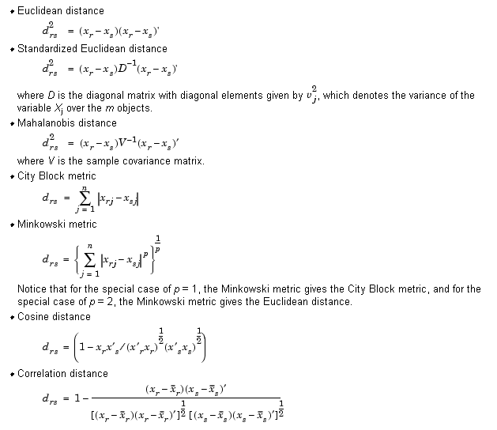
Klaszterezés
A hasonlóság definiálásának egy kézenfekvő módja az euklideszi távolság fogalom. Jelölje x_{r}, x_{s} az adatpontokat, és d_{r,s} az adatpontok közötti távolságot.
Notes:
A hasonlóság definiálásának egy kézenfekvő módja az euklideszi távolság fogalom. Jelölje xr, xs az adatpontokat, és dr,s az adatpontok közötti távolságot.
Természetesen hasonlóságnak más hasonlósági kritériumot is választhatunk. Ezek közül a legfontosabbak láthatóak itt a táblázatban.

Slide 18
Klaszterezés
Írjuk fel az összes lehetséges távolságot egy mátrixban:
Notes:
A lehetséges távolságokat egy távolságmátrixba kell felírni.

Slide 19
Klaszterezés
Particionáló klaszterezés
Feltesszük, hogy a klaszterek egy vektortérben helyezkednek el. A klasztereket súlypontjukkal reprezentáljuk, vagyis a klaszterekhez tartozó adatpont-vektorok átlagával jellemezzük. Az algoritmus olyan C klaszter beosztást keres, ahol az adatpontok saját klaszterük r(C_{i} ) súlypontjától mért távolságának négyzetösszege minimális.
Notes:
Ezután meg kell mondani, hogy hány klasztert szeretnénk kialakítani. Ezután a teret úgy kell felosztanunk/partícionálnunk, hogy az egyes partíciókra számított középponttól a partícióba tartozó elemek (a definiált hasonlósági/távolsági kritérium) alapján minél közelebb legyenek.

Slide 20
Klaszteranalízis
Az eljárás feladata egyedek, termékek vagy azok jellemzőinek stb. olyan csoportosítása, hogy az egyes csoportok között lehetőleg ne legyen átfedés.
Meg kell azonban jegyezni, hogy vannak eljárások, amelyek lehetővé teszik az ún. átfedő klaszterek (fuzzy cluster) létrehozását is, de nem az ilyen klaszterek keresése az általános gyakorlat.
Természetesen az osztályzás után a csoportok halmazának ki kell adnia a teljes halmazt.
Az egy csoportba tartozás nem jelent feltétlenül minden szempontból azonosságot a halmaz elemei között, egy vagy több paraméterben a hasonlóság is megengedett.
Notes:
Az eljárás feladata lehet tehát az egyedek, termékek vagy azok jellemzőinek olyan csoportosítása, hogy az egyes csoportok között lehetőleg ne legyen átfedés.
Meg kell azonban jegyezni, hogy vannak eljárások, amelyek lehetővé teszik az ún. átfedő klaszterek (fuzzy cluster) létrehozását is, de nem az ilyen klaszterek keresése az általános gyakorlat.
Természetesen az osztályzás után a csoportok halmazának ki kell adnia a teljes halmazt.
Az egy csoportba tartozás nem jelent feltétlenül minden szempontból azonosságot a halmaz elemei között, egy vagy több paraméterben a hasonlóság is megengedett.

Slide 21
Klaszterezés
Általában előre meg kell adnunk egy klaszterszámot (vagyis, hogy hány csoportra szeretnénk bontani az adathalmazt). Legyen ez a szám k. Válasszunk ezután k darab adatpontot. Ezután minden adatpontot a hozzá legközelebb eső klaszter-súlyponthoz tartozó klaszterbe sorolunk. A besorolás eredményeként kialakult új klaszterek súlypontjai lesznek az új klaszterek reprezentáns pontjai. A besorolás, súlypontszámítás lépéseit addig végezzük, amíg a súlypontok rendszere változik. Akkor állunk meg, amikor a klaszterek elemei és a klaszterek középpontjai már nem változnak az iteráció hatására.
Notes:
A klaszterelemzés során általában előre meg kell adnunk egy klaszterszámot (vagyis, hogy hány csoportra szeretnénk bontani az adathalmazt). Legyen ez a szám k. Válasszunk ezután k darab adatpontot. Ezután minden adatpontot a hozzá legközelebb eső klaszter-súlyponthoz tartozó klaszterbe sorolunk. A besorolás eredményeként kialakult új klaszterek súlypontjai lesznek az új klaszterek reprezentáns pontjai. A besorolás, súlypontszámítás lépéseit addig végezzük, amíg a súlypontok rendszere változik. Akkor állunk meg, amikor a klaszterek elemei és a klaszterek középpontjai már nem változnak az iteráció hatására.

Slide 22
Klaszterezés
Hierarchikus eljárások
A hierartchikus klaszterező eljárásokban a adatokat hierarchikus adatszerkezetbe (fába, dendogram) rendezzük. Az adatpontok a fa leveleiben helyezkednek el. A fa minden belső pontja egy klaszternek felel meg, és azokat a pontokat tartalmazza, amelyek a fában alatta találhatók.
Két alapvető hierarchikus eljárás létezik: az egyik a felhalmozó, a másik a lebontó. A felhalmozó eljárásban kezdetben minden adatelem egy klaszter, majd a legközelebbi klasztereket egyesíti az algoritmus, és a hierarchiában egy szinttel feljebb új klasztert alakít ki.
A lebontó eljárásban kezdetben egyetlen klaszter létezik, amelybe minden adatpont beletartozik, majd ezt tovább osztjuk. Az újabb klaszterek az előző finomításai lesznek.
Az eljárások akkor állnak meg, amikor vagy elérnek egy előre megállapított klaszterszámot, vagy a klaszterek közötti távolság egy előre megállapított mértéknél kisebbé válik.
Notes:
A másik alkalmazási területe a klaszterelemzésnek a hierarchikus eljárások.
A hierarchikus klaszterező eljárásokban az adatokat hierarchikus adatszerkezetbe (fába, dendogram) rendezzük. Az adatpontok a fa leveleiben helyezkednek el. A fa minden belső pontja egy klaszternek felel meg, és azokat a pontokat tartalmazza, amelyek a fában alatta találhatók.
Két alapvető hierarchikus eljárás létezik: az egyik a felhalmozó, a másik a lebontó. A felhalmozó eljárásban kezdetben minden adatelem egy klaszter, majd a legközelebbi klasztereket egyesíti az algoritmus, és a hierarchiában egy szinttel feljebb új klasztert alakít ki.
A lebontó eljárásban kezdetben egyetlen klaszter létezik, amelybe minden adatpont beletartozik, majd ezt tovább osztjuk. Az újabb klaszterek az előző finomításai lesznek.
Az eljárások akkor állnak meg, amikor vagy elérnek egy előre megállapított klaszterszámot, vagy a klaszterek közötti távolság egy előre megállapított mértéknél kisebbé válik.

Slide 23
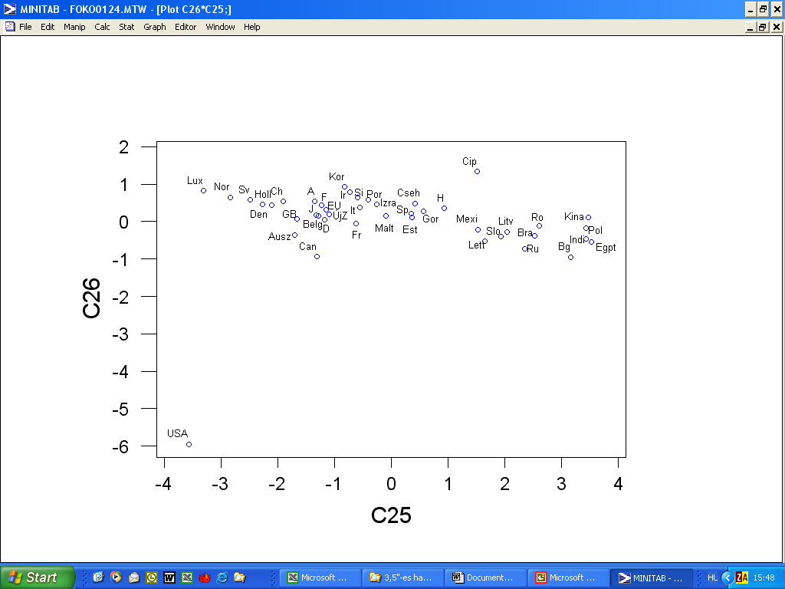
Adatredukció
Diszkriminancia analízis
A diszkriminanciaanalízis megfigyelési csoportok szétválasztására alkalmas módszer, több kvantitatív változó egyidejű figyelembevételével. Ezt az eljárást alkalmazzuk, ha:
vizsgáljuk csoportok különbözőségét a megfigyelt változók többdimenziós terében,
vizsgáljuk a megfigyelt változók szerepét a csoportok különbözőségében,
keressük azt az osztályozófüggvényt, amellyel eldönthető, hogy egy új megfigyelési egység melyik csoportba sorolható.
Ennek alapján az országok 5 csoportba sorolhatók, de valóban ezek az országok alkotják az egyes csoportokat?
Notes:
Ha az osztályozást klaszteranalízissel, vagy akár saját szempontok alapján végeztük, joggal felmerülhet az a kérdés, hogy ez az osztályozás során kapott csoportok mennyire különülnek el egymástól. Illetve alkotható-e esetleg egy szabály, ami a következő elem hovatartozását megadja pusztán a jellemzők ismeretében.
A diszkriminancia-analízis megfigyelési csoportok szétválasztására alkalmas módszer, több kvantitatív változó egyidejű figyelembevételével. Ezt az eljárást alkalmazzuk, ha:
vizsgáljuk csoportok különbözőségét a megfigyelt változók többdimenziós terében,
vizsgáljuk a megfigyelt változók szerepét a csoportok különbözőségében,
keressük azt az osztályozófüggvényt, amellyel eldönthető, hogy egy új megfigyelési egység melyik csoportba sorolható.

Slide 24
Köszönöm a megtisztelő figyelemet!
Elérhetőség:
kzst@gtk.uni-pannon.hu
Notes:
A mai előadáson áttekintettük a legfontosabb többdimenziós statisztikai módszereket. Köszönöm a megtisztelő figyelmet!

